Slide 1
Sukcesy gimnazjalistów
Rocznik 2016- 2019

Slide 2
Finalista Wojewódzkiego Konkursu z Języka Angielskiego
Wojciech Górmiński
klasa 3a
Stypendysta Rady Miasta Zgierza

Slide 3
Laureatka Konkursu Ośmiu Wspaniałych
Oliwia Krusińska klasa 3a

Slide 4
Najlepszy wynik z egzaminu gimnazjalnego
Natalia Janiszewska kl. 3a
Wiktoria Belda kl. 3d
Wojciech Górmiński kl. 3a

Slide 5
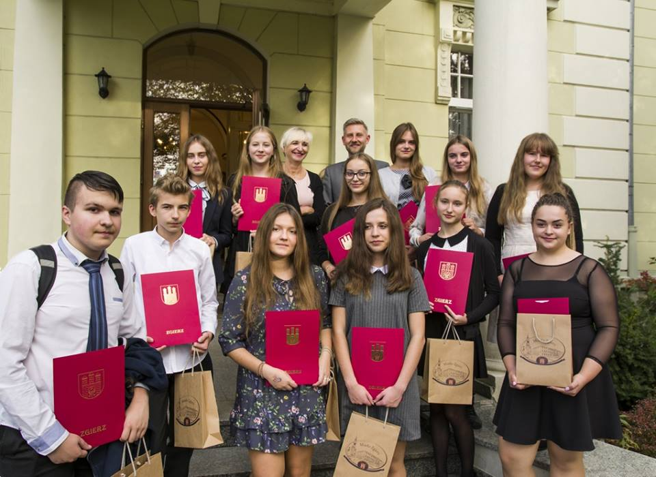
Stypendyści firmy Brenntag
Wiktoria Brzozowska
Natalia Janiszewska
Rafał Kamiński
Oliwia Krusińska
Paulina Kubiak
Antonina Miżyńska
Patrycja Osińska
Alicja Zając

Slide 6
Sukcesy muzyczne
KONKURS WOKALNY O " ZŁOTĄ NUTKĘ " W MOK W ZGIERZU
Wyróżnienie- Oliwia Krusińskiej
Wyróżnienie- zespół wokalno- instrumentalny,
V Konkurs Kolęd i Pastorałek „Płynąca Kolęda”
II miejsce zespołu wokalno-instrumentalnego w

Slide 7
Sukcesy plastyczne
Wojewódzki Konkurs Przedmiotowy z Wiedzy o Sztuce – awans Marii Kujawiak do kolejnego etapu,
Konkurs Grafiki Dziecięcej „ Czerń i biel” – nagroda,
Wojewódzki Konkurs Kulinarny „Jem smacznie, zdrowo i kolorowo” - wyróżnienie,

Slide 8
Sukcesy sportowe
I miejsce w Mistrzostwach Powiatu Zgierskiego IMS w unihokeju chłopców
I miejsce w Mistrzostwach Powiatu Zgierskiego IMS w piłce nożnej chłopców – Marcel Cheliński, Bartosz Darol, Damian Olczak, Oliwier Rączkiewicz, Jakub Sikora
M. Urbaniak
II miejsce w Mistrzostwach Powiatu Zgierskiego IMS w piłce ręcznej chłopców
III miejsce w Mistrzostwach Powiatu Zgierskiego w unihokeju
III miejsce w Mistrzostwach Powiatu Zgierskiego w koszykówce chłopców

Slide 9
Pozaszkolne sukcesy sportowe
Zuzanna Cieślak – I miejsce w Międzywojewódzkich Mistrzostwach Młodzików w łucznictwie
Gabriela Janiszewska – III miejsce w Międzynarodowych Zawodach Jeździeckich Cavaliada Future

Slide 10
Projekt Erasmus+ i wymiana polsko-duńska
Coroczna wymiana młodzieży z duńską szkołą w Skodstrup
Projekt “Szkoła Podstawowa nr 6 w Zgierzu – miejsce, gdzie pasja spotyka się z doświadczeniem” realizowany w ramach programu Unii Europejskiej Erasmus + w latach 2017-2019
Projekt "Wszystko czego potrzebujesz to doświadczenie" realizowany w ramach projektu "Ponadnarodowa mobilność uczniów” w latach 2019/2020.

Slide 11
Wolontariat
WOŚP
Caritas – akcja „Tak pomagam”
Szlachetna Paczka
Akcja „Prezent pod Choinkę”
Akcja „Pola Nadziei” we współpracy ze zgierskim hospicjum
SP6 dla Zuzi
Kwesta na cmentarzach zgierskich
Świąteczne drzewko dla Care – akcja SU
Akcje dla schroniska Medor

